Slide 1
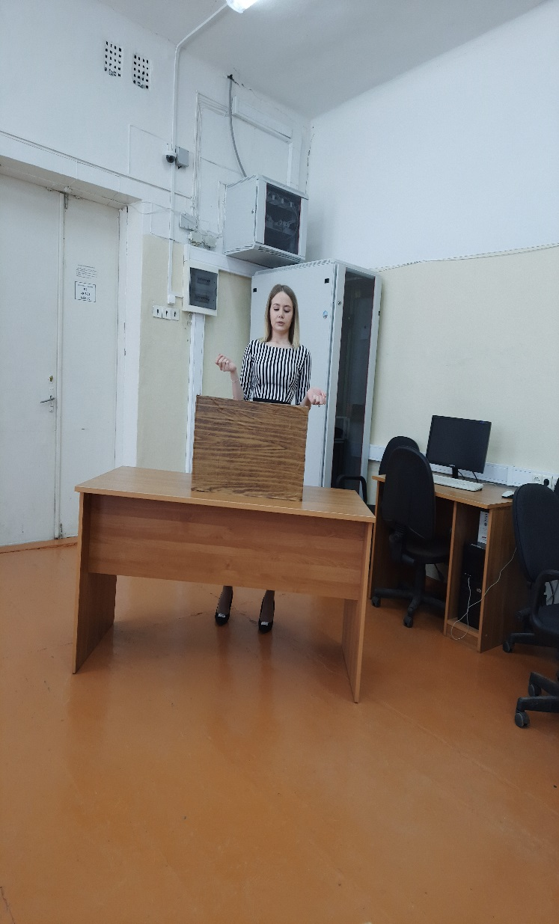
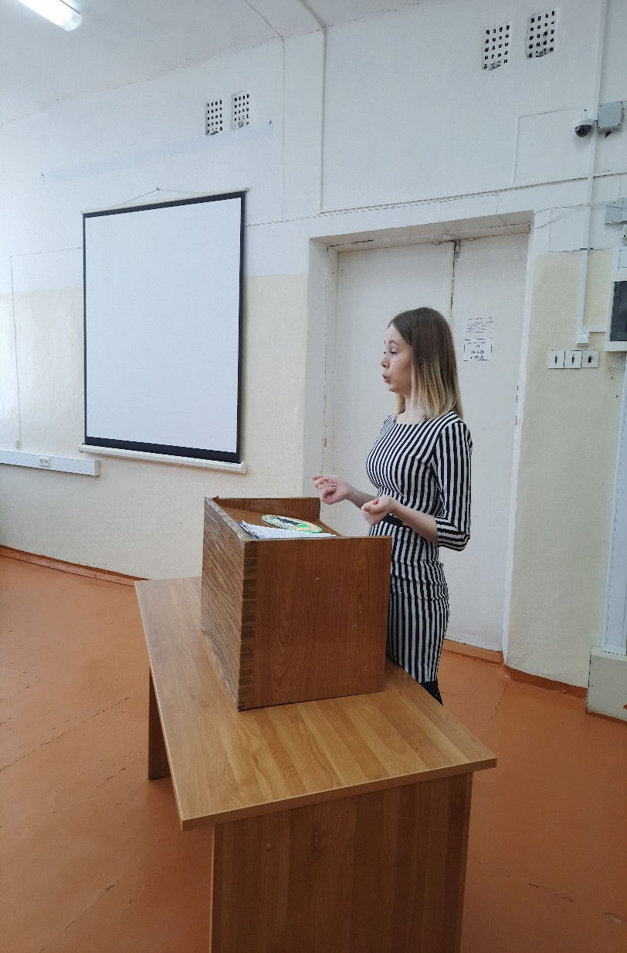
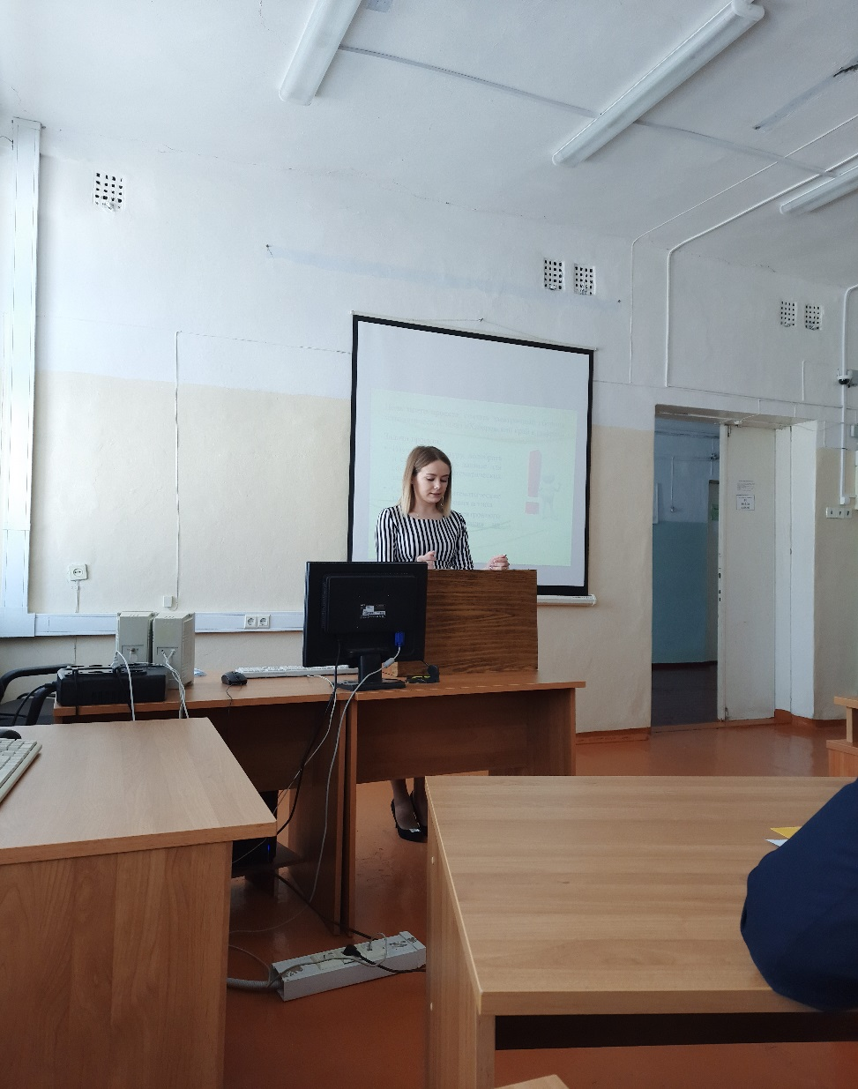
Анна Олеговна Ведерникова (МБОУ СШ № 6)

Slide 2
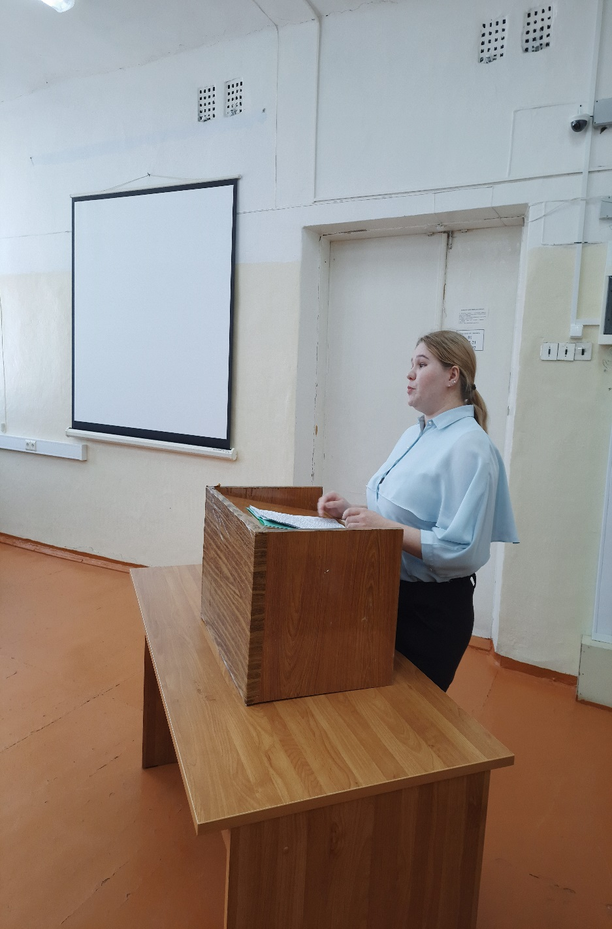
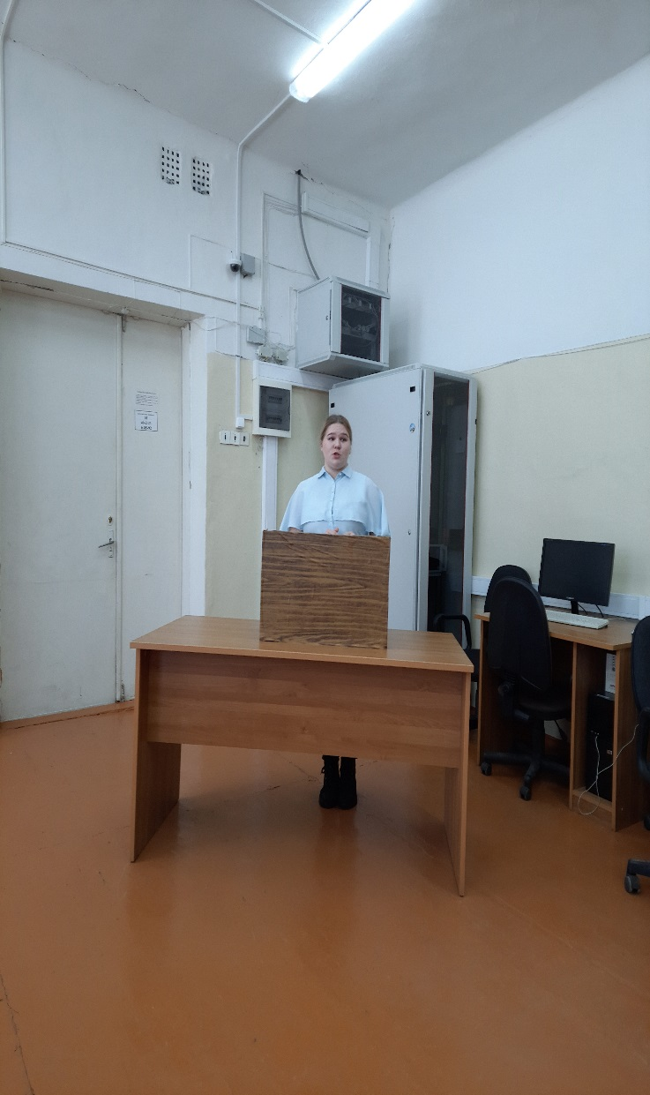
Бугай Екатерина Олеговна (№ 1) и Лобанова Анна Николаевна (№5)

Slide 3
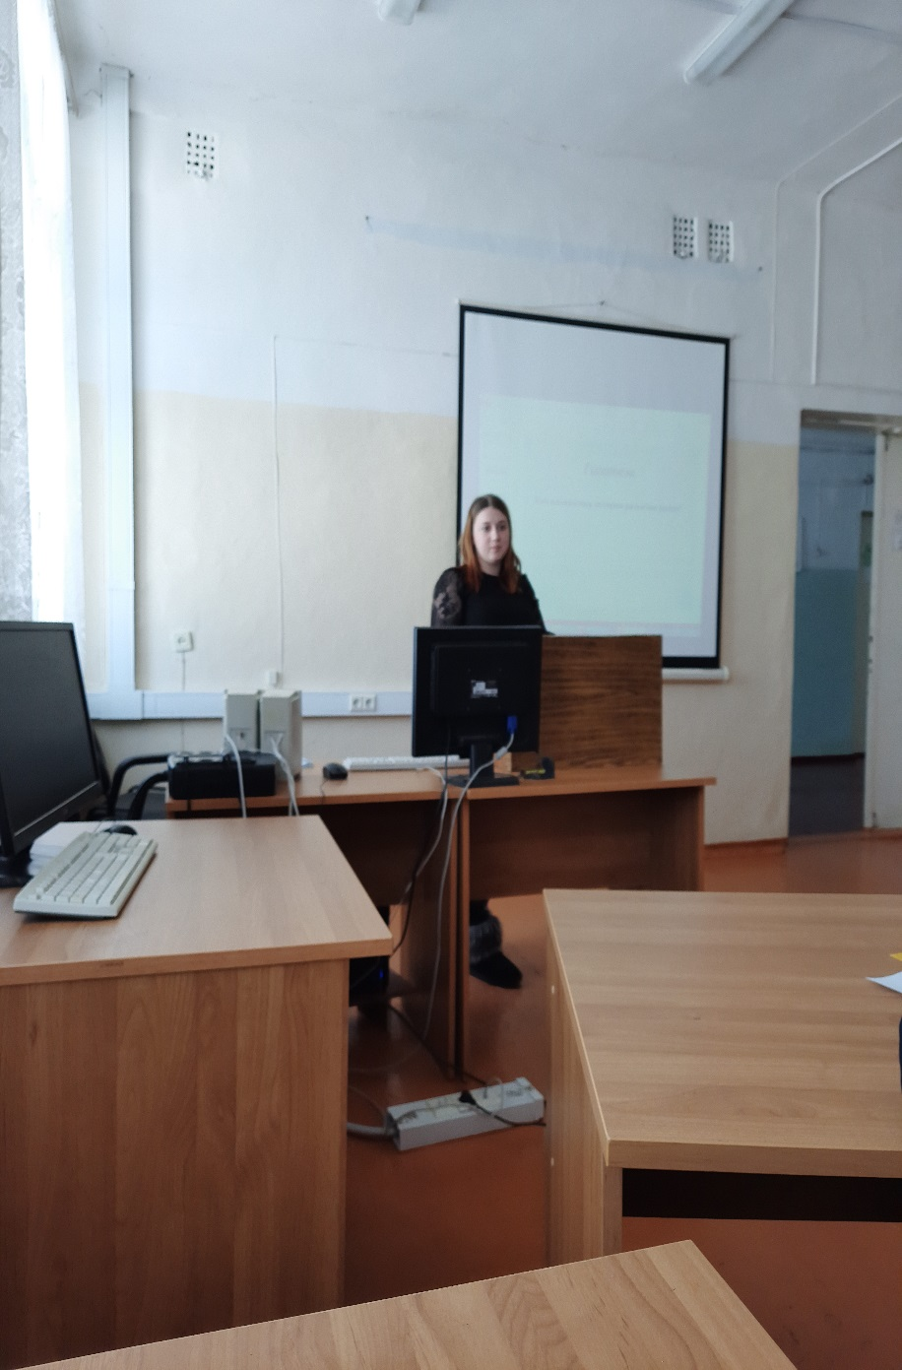
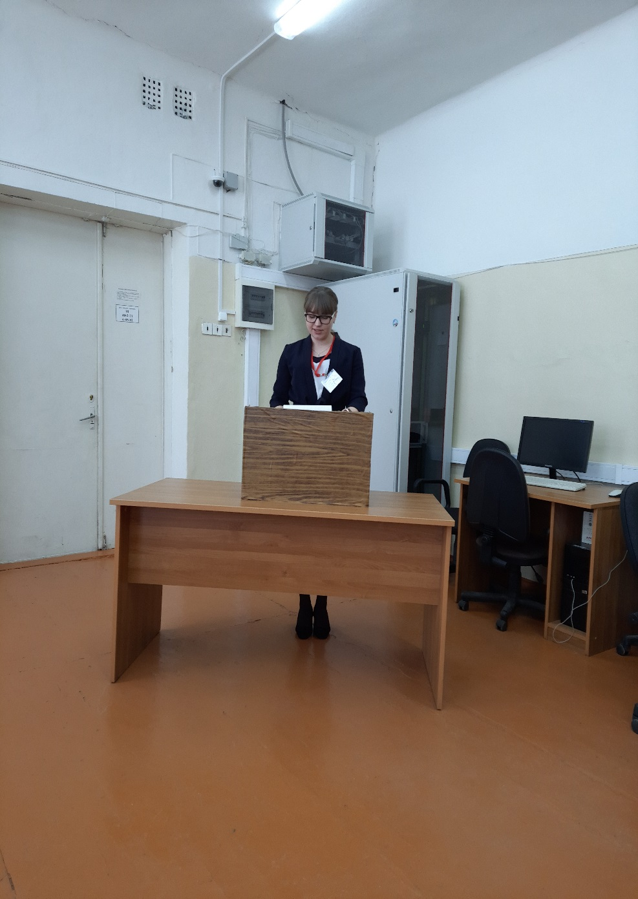
Заинчиковская Елена Сергеевна (№ 15) и Екатерина Олеговна Бугай

Slide 4
Участницы с членами жюри конкурса

Slide 5
Члены жюри с ответным словом членам конкурса: Кондратьев Денис Андреевич, Толпышева Светлана Николаевна, Балагуров Алексей Александрович

Slide 6
На уроке Екатерины Олеговны

Slide 7
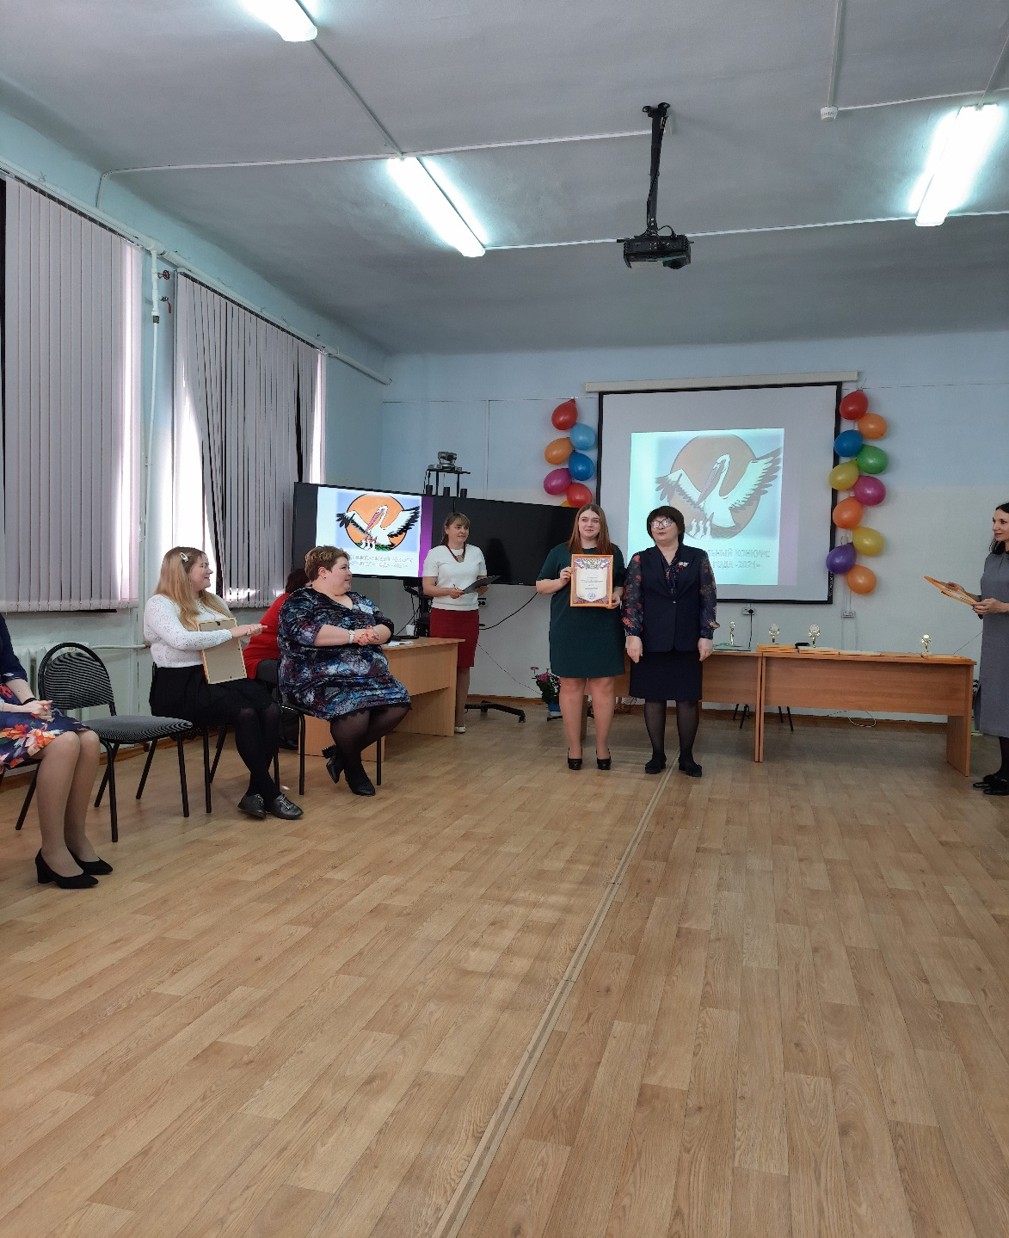
Награждение по итогам конкурса

Slide 8
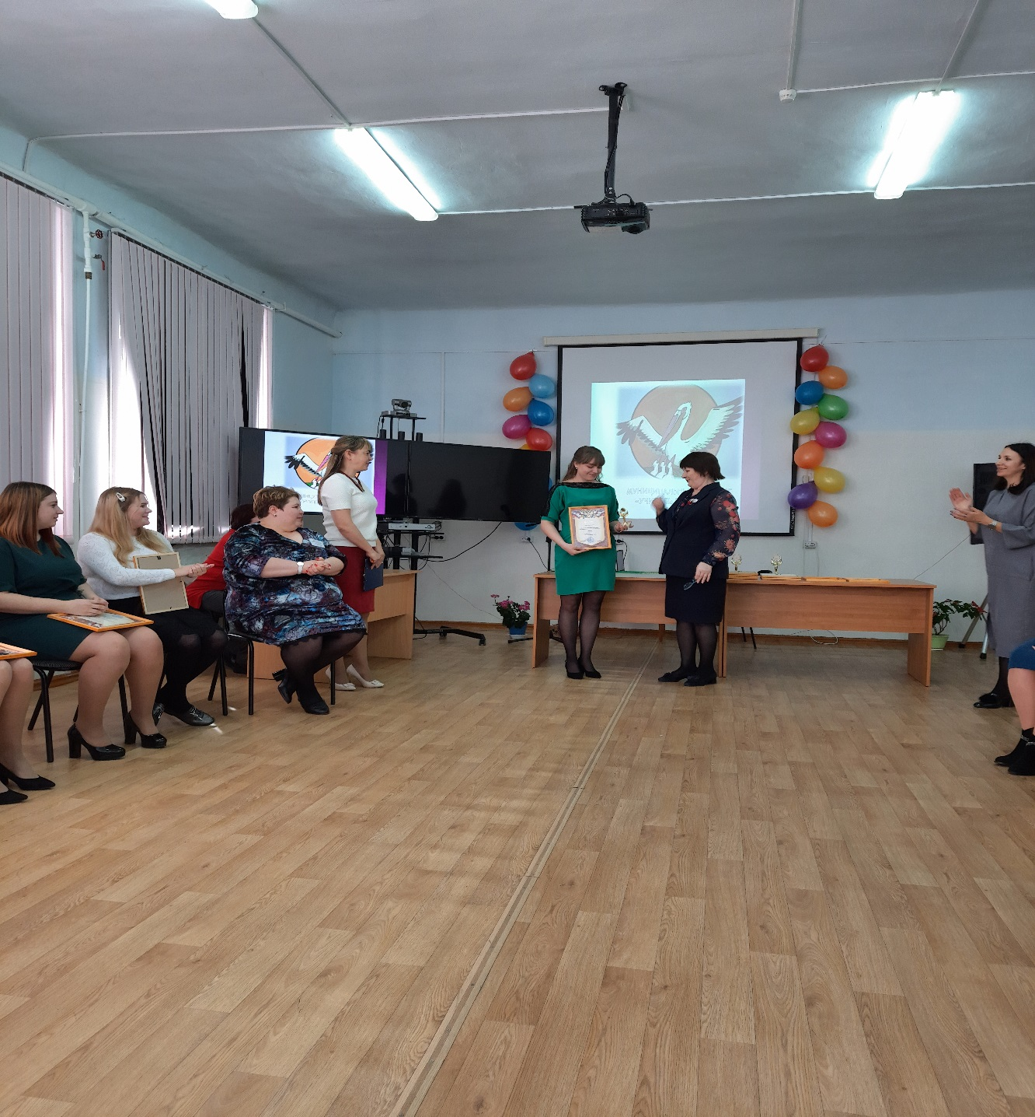
Награждение по итогам конкурса

Slide 9
Победитель Бугай Екатерина Олеговна (МБОУ СШ № 1)

Slide 10
Молодые учителя и победители в номинациях

Slide 11
Все участницы конкурса «Учитель года – 2021»

